Slide 1

샬롬
현대교회
어린이교회
초등부

Slide 2
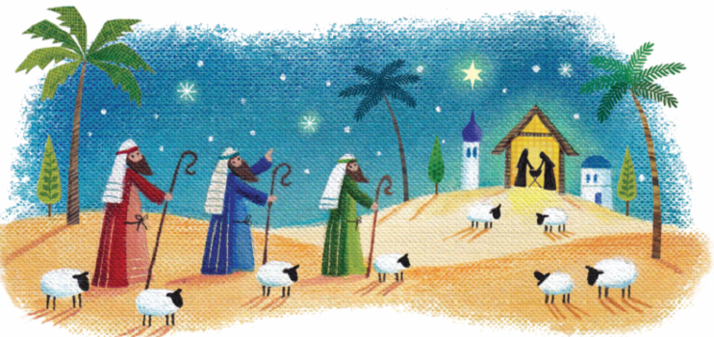
찬양해요~

Slide 3

찬양해요~

Slide 4



샬롬샬롬 인사해요
옆에 있는 친구와
샬롬샬롬 인사해요
주님의 평화가 가득하길

Slide 5
나를 사랑하시는 주님
너를 사랑하시는 주님
매일 매일 우리 안에
주님의 사랑 기쁨
주님의 평화가 가득하길

Slide 6
난 기다려요~
기다리나요 하얀 눈송이 아니 아니
기다리나요 빨간 산타클로스 아니 아니
기다리나요 멋진 장난감 아니 아니
기다려요 아기 예수님을

Slide 7
난 기다려요~
나를 위해 이 땅에 오신
하나님의 사랑하는 아들
기다려요 난 아기 예수님
내가 가장 사랑하는 분

Slide 8
난 기다려요~
나는 기다려요 아기 예수님을
나를 위해 이 땅에 오신
온 세상을 구원하신 왕

Slide 9
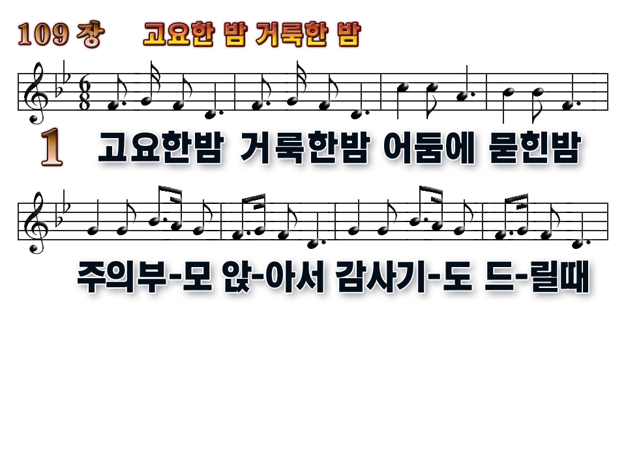

1
2
3
4

Slide 10
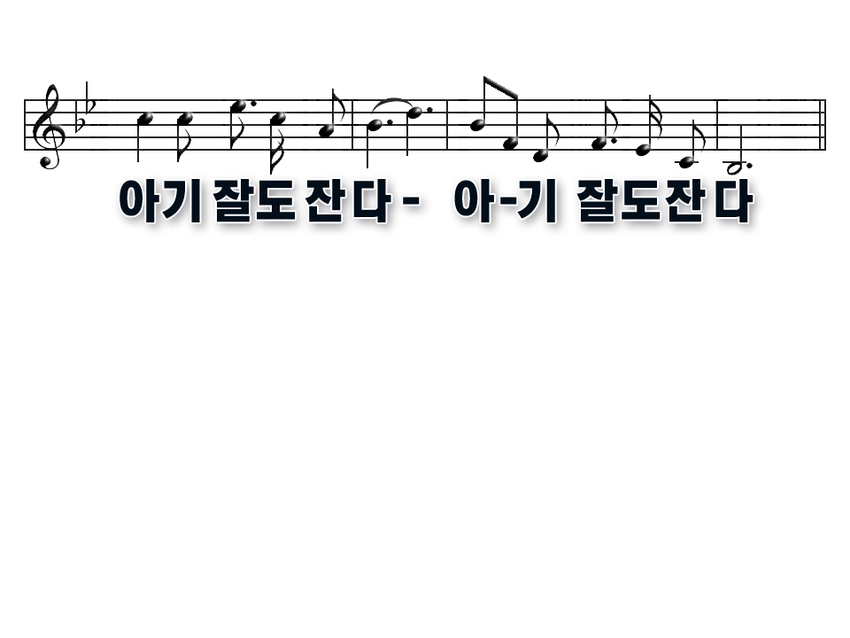
1
2
3
4

Slide 11
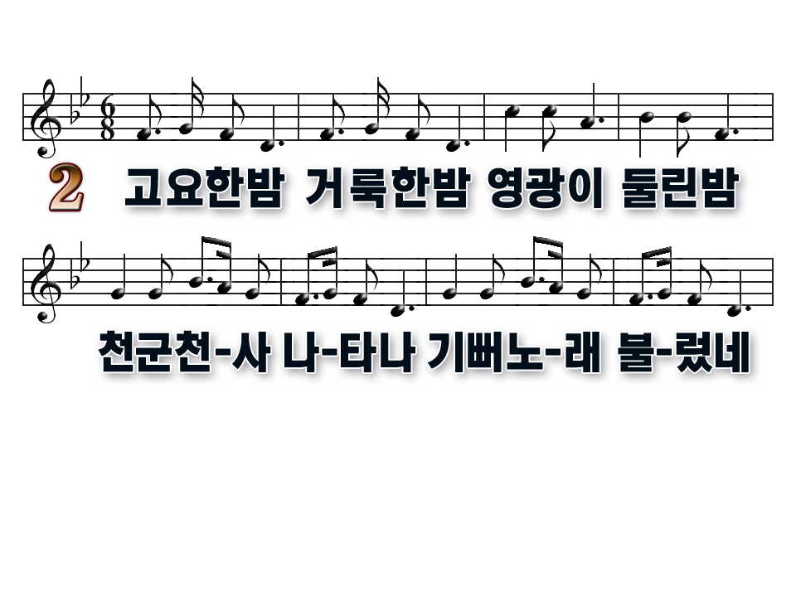
1
2
3
4

Slide 12

1
2
3
4

Slide 13
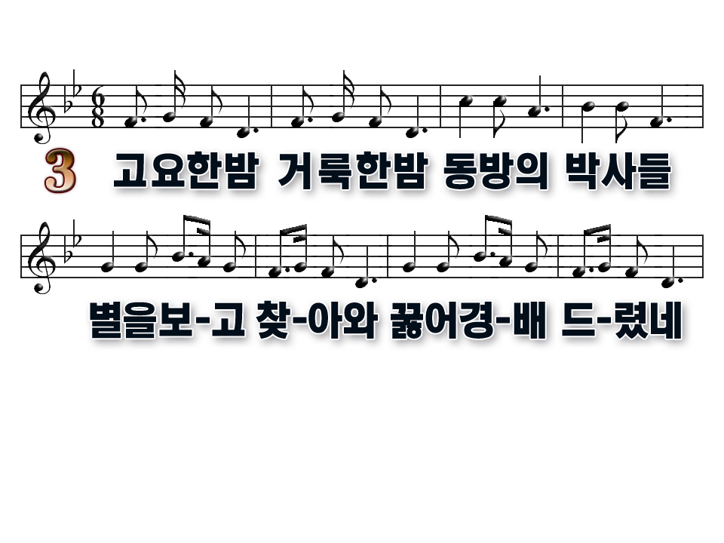
1
2
3
4

Slide 14
1
2
3
4

Slide 15
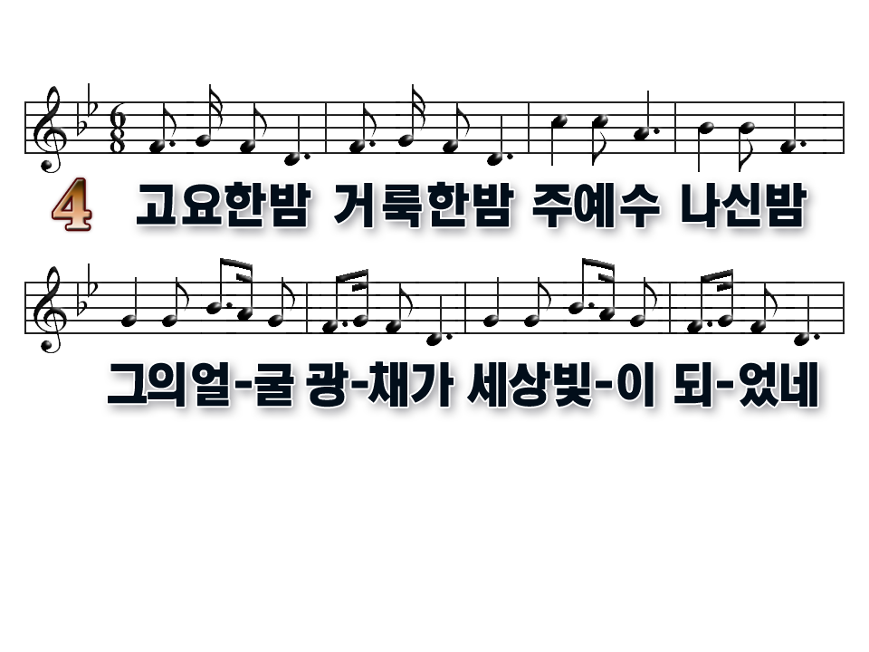
1
2
3
4

Slide 16
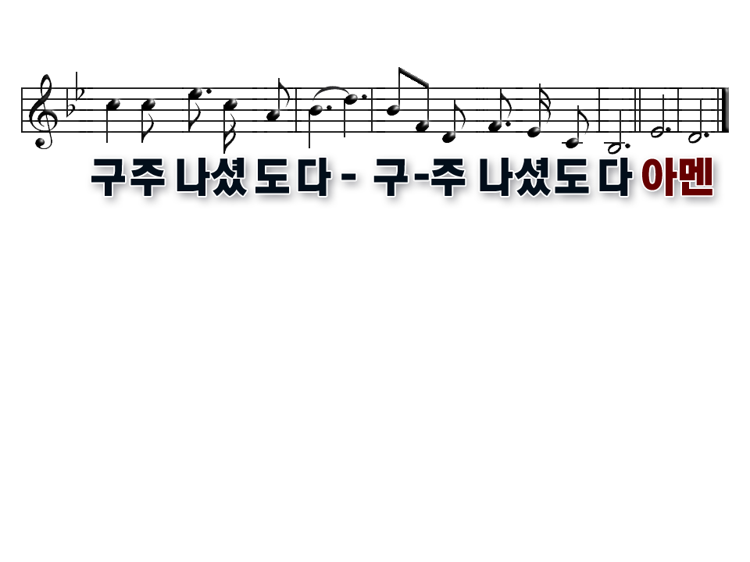
1
2
3
4

Slide 17
2022년 12월 18일 어린이 예배
오늘은 대림 절
제 네 번 째 주일입니다

Slide 18

사도신경
전능하사 천지를 만드신
하나님 아버지를 내가 믿사오며,
그 외아들 우리 주
예수 그리스도를 믿사오니,

Slide 19
사도신경
이는 성령으로 잉태하사
동정녀 마리아에게 나시고,
본디오 빌라도에게 고난을 받으사,
십자가에 못박혀 죽으시고,
장사한 지 사흘 만에 죽은 자
가운데서 다시 살아나시며,

Slide 20
사도신경
하늘에 오르사,
전능하신 하나님 우편에 앉아
계시다가, 저리로서 산 자와
죽은 자를 심판하러 오시리라.

Slide 21
사도신경
성령을 믿사오며, 거룩한 공회와,
성도가 서로 교통하는 것과,
죄를 사하여 주시는 것과,
몸이 다시 사는 것과,
영원히 사는 것을 믿사옵나이다.
아멘

Slide 22
1
2
3
4

Slide 23
1
2
3
4

Slide 24
1
2
3
4

Slide 25
1
2
3
4

Slide 26
1
2
3
4

Slide 27
1
2
3
4

Slide 28
1
2
3
4

Slide 29
1
2
3
4

Slide 30

대표기도
김태훈 어린이

Slide 31

성경봉독
마태복음 16:16b

Slide 32

성경봉독- 마태복음 16장
16b 주는 그리스도시요 살아 계신 하나님의 아들이시니이다

Slide 33
예수님께서 하신 일
설교
지하람 전도사님

Slide 34
난 기다려요~
기다리나요 하얀 눈송이 아니 아니
기다리나요 빨간 산타클로스 아니 아니
기다리나요 멋진 장난감 아니 아니
기다려요 아기 예수님을

Slide 35
난 기다려요~
나를 위해 이 땅에 오신
하나님의 사랑하는 아들
기다려요 난 아기 예수님
내가 가장 사랑하는 분

Slide 36
난 기다려요~
나는 기다려요 아기 예수님을
나를 위해 이 땅에 오신
온 세상을 구원하신 왕

Slide 37
헌금기도
전이엘 어린이

Slide 38


Slide 39
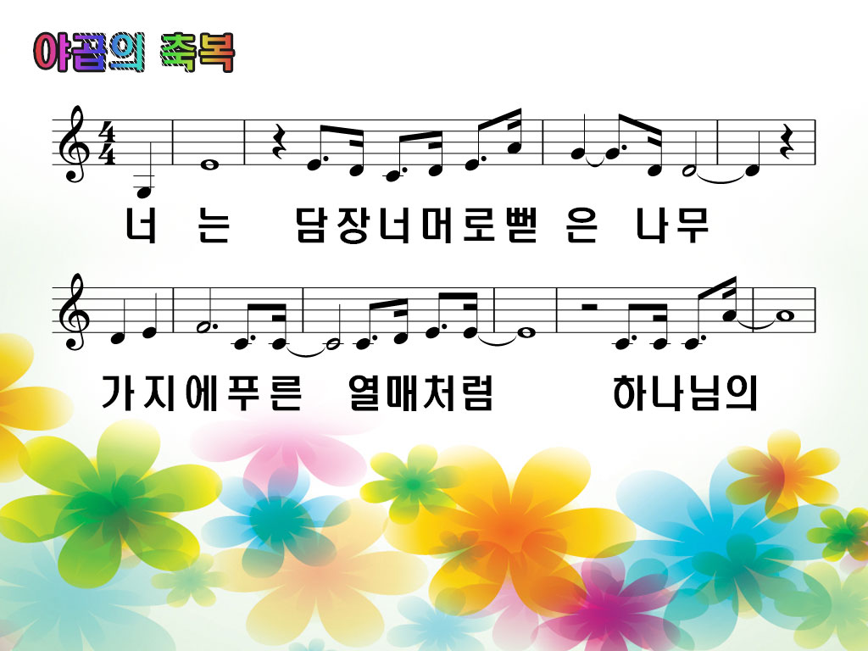

Slide 40
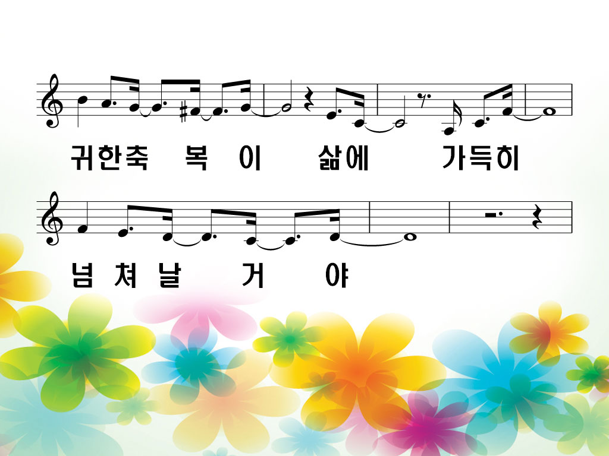

Slide 41


Slide 42


Slide 43
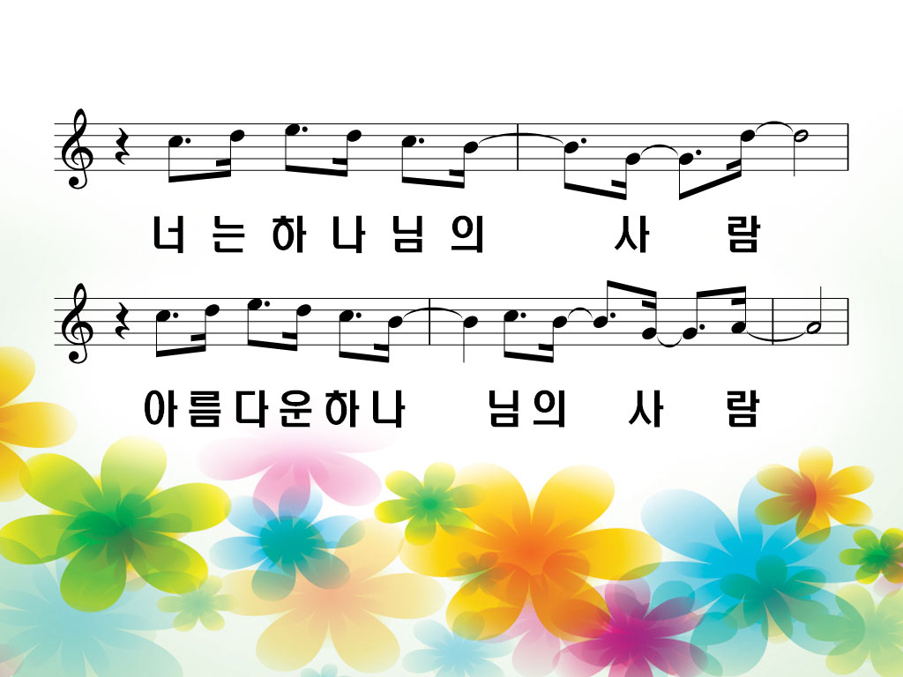

Slide 44


Slide 45
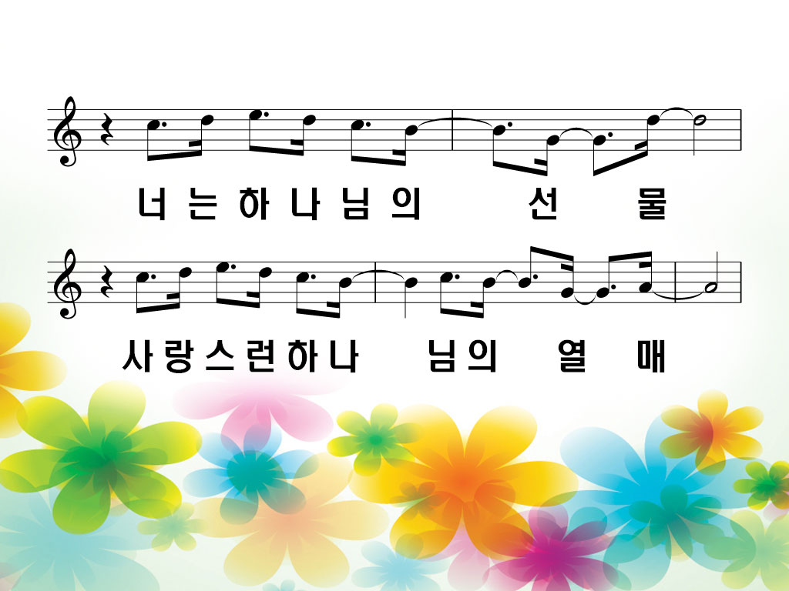

Slide 46


Slide 47

주기도문
하늘에 계신 우리 아버지여,
이름이 거룩히 여김을 받으시오며,
나라가 임하시오며,
뜻이 하늘에서 이루어진 것같이
땅에서도 이루어 지이다.

Slide 48
주기도문
오늘 우리에게 일용할 양식을 주시옵고,
우리가 우리에게 죄 지은 자를
사하여 준 것같이
우리 죄를 사하여 주시옵고,

Slide 49
주기도문
우리를 시험에 들게 하지 마시옵고,
다만 악에서 구하시옵소서.
나라와 권세와 영광이 아버지께
영원히 있사옵나이다. 아멘.

Slide 50

현대교회
어린이교회
초등부
한 주간
배운 말씀대로
승리하고
다음 주일에
만나요
하나님께
영광을~

